Slide 1
Русский язык
9
класс
Как сказать об объекте действия?
Мусурманова
Юлия Юрьевна

Slide 2
На прошлых занятиях вы узнали
Сложное предложение (qo'shma gap) | союзное | сложносочинённое (bog’lagan qo'shma gap)
 |  | сложноподчиненное (ergashgan qo'shma gap)
 | бессоюзное (bog’lovchisiz qo'shma gap)

Slide 3
Сегодня на уроке мы узнаем
1
как рассказать или спросить кого-либо о здоровье;
2
что такое сложноподчиненные предложения;
3
что такое придаточные изъяснительные предложения.

Slide 4
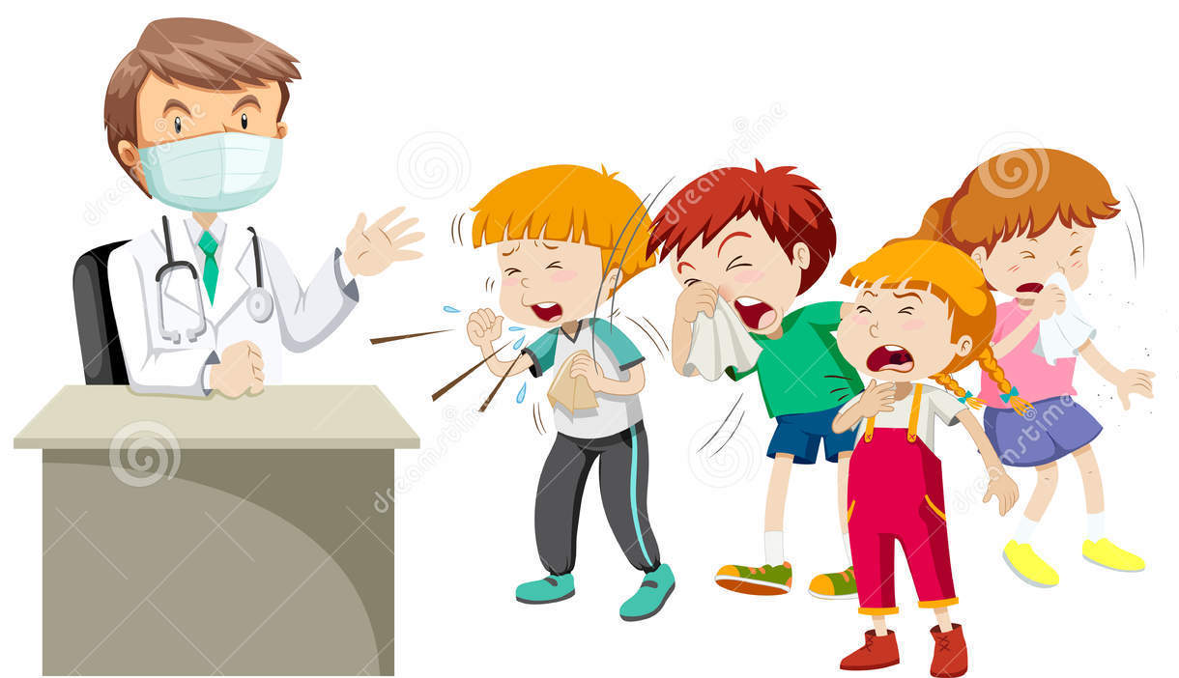
На приёме у доктора
Что сперва делает доктор?
Что делает доктор потом?
Что делает пациент?
О чём говорит пациент?
спрашивать
слушать
говорить
чувствовать

Slide 5
Упражнение 35
Распределите слова в 3 колонки таблицы.
говорить | думать | чувствовать
сказать | понять | увидеть
Рассказывать, видеть, бояться, знать, вспомнить, слышать, объяснять, любить, сообщить, доложить, спрашивать, жалеть, отвечать, забыть, ненавидеть, заявить, обещать, объяснять, сообщать, сказать, повторить, радоваться, мечтать, известить.

Slide 6
Упражнение 35
говорить | думать | чувствовать
сказать рассказывать, объяснять, сообщить, доложить, спрашивать, отвечать, заявить, обещать, объяснять, сообщать, сказать, повторить, известить. | понять, знать, вспомнить, забыть, радоваться, мечтать, | увидеть, видеть, бояться, слышать, любить, жалеть, ненавидеть, радоваться,

Slide 7
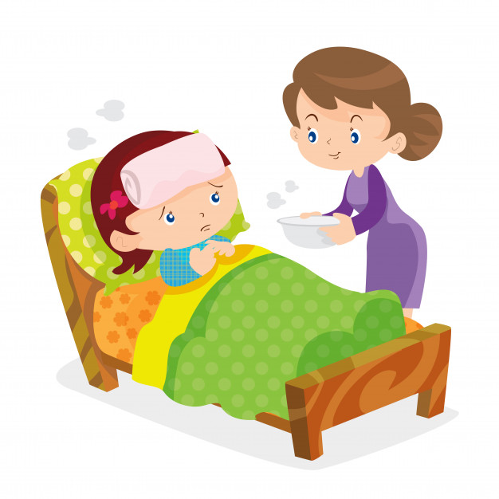
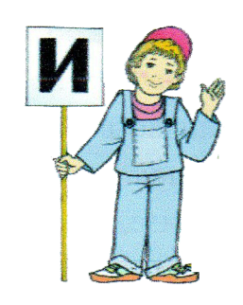
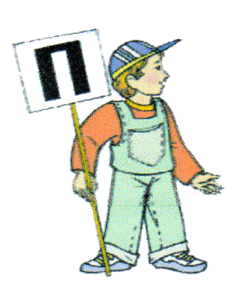
Упражнение 36
Дополните предложения, используя данные в скобках слова.
У меня болит голова. (рука, нога, сердце)
Вам нужно есть фрукты. (яблоки, овощи, диетическая пища)
Доктор спросил о здоровье. (семья, работа)

Slide 8
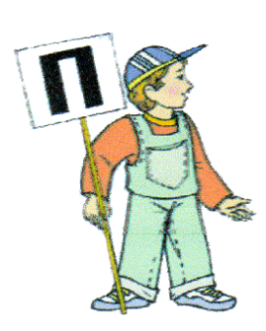
Упражнение 36
У меня болит голова. (рука, нога, сердце)
Вам нужно есть фрукты. (яблоки, овощи, диетическую пищу)
Доктор спросил о здоровье. (о семье, о работе)
дополнение - to‘ldiruvchi

Slide 9
Упражнение 38
Ответьте на вопросы по тексту упражнения 37
О чём родители просят детей?
Что зависит от каждого человека?
Что не может сделать для человека врач?

Slide 10
Упражнение 38
О чём родители просят детей?
о чём?
Родители просят детей, чтобы они занимались утренней зарядкой.
[ ], чтобы ( ).
Что зависит от каждого человека?
что?
От каждого человека зависит, каким будет его физическое и психическое состояние. [ ], ( каким ).
Что не может сделать для человека врач?
что?
Ни один врач не может сделать для человека то, что человек должен и может сделать для себя сам. [ ], (что ).

Slide 11
Виды сложноподчинённых предложений
какой?
что? о чём?
,(определение).
,(дополнение).
[ ____ _____ ]
где? когда? как?
,(обстоятельство).

Slide 12
СПП с придаточными изъяснительными
В сложноподчинённых предложениях одно из предложений главное. От него можно поставить вопрос к придаточному.
Главная и придаточная части связаны по смыслу, интонацией
и подчинительным союзом или союзным словом.
что?
Медики утверждают, что будущее принадлежит не лекарствам,
а профилактике заболеваний.
[ ], что ( ).
to’ldiruvchi ergash gapli qo’shma gap

Slide 13
СПП с изъяснительными придаточными
Придаточные изъяснительные (to’ldiruvchi ergash gap) отвечают на вопросы косвенных падежей.
Они относятся обычно к глаголу речи, мысли или чувства в главной части, дополняя его.
Учитель посоветовал ученикам, чтобы к семинару они прочитали дополнительную литературу.
[ ], чтобы ( ).
союз - boglovchi

Slide 14
СПП с изъяснительными придаточными
Придаточные изъяснительные присоединяются к главной части с помощью:
1) союзов что, чтобы, как, будто, как будто, ли;
Тренер сказал, что мы будем заниматься лечебной физкультурой.
Они не знали, сохранились ли эти виды лекарственных трав.
Союз ли стоит на втором месте и выражает предположение.
2) союзных слов кто, что, какой, чей, где, куда, откуда.
Врач объяснил, как можно применять это лекарство.
Союзные слова – члены предложения.

Slide 15
Какой союз выбрать?
говорить, сказать, сообщить, объявить, объяснить, читать, писать, передать, доложить, обещать…;
думать, считать, знать, понимать, помнить, забыть, верить, …;
просить, советовать, рекомендовать,
приказывать, скомандовать, потребовать
чтобы
что
приказ, просьба,
совет
информация
что
чтобы

Slide 16
Упражнение 39
Составьте и запишите сложное предложение с союзами что или чтобы из данных частей.
А. Тренер сказал. Мы будем заниматься лечебной гимнастикой. /Тренер скомандовал. Все построились по росту.
Б. Мама попросила. Сын проветрил комнату.
Мама сказала. В комнате не хватает свежего воздуха.
В. Учёные утверждают. В яблоках много витаминов.
/Учёные требуют. Все мыли фрукты перед едой.
Г. Доктор посоветовал. Дети больше были на свежем воздухе. /Доктор заметил. Дети стали лучше выглядеть.

Slide 17
Упражнение 39
А. Тренер сказал, что мы будем заниматься лечебной физкультурой. /Тренер скомандовал, чтобы все построились по росту.
Б. Мама попросила, чтобы сын проветрил комнату.
/Мама сказала, что в комнате не хватает свежего воздуха.
В. Учёные утверждают, что в яблоках много витаминов.
/Учёные требуют, чтобы все мыли фрукты перед едой.
Г. Доктор посоветовал, чтобы дети больше были на свежем воздухе. /Доктор заметил, что дети стали лучше выглядеть.

Slide 18
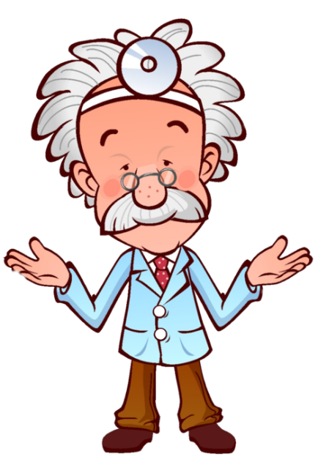
Упражнение 40
Где только обычная информация? Где требование врача?
Доктор сказал | что чтобы | нужно соблюдать режим дня я соблюдал режим дня занятия гимнастикой приносят большую пользу он больше занимался физкультурой о здоровье надо заботиться с детства Малика принимала витамины каждый день

Slide 19
Упражнение 40
Доктор сказал, что нужно соблюдать режим дня.
Доктор сказал, что занятия гимнастикой приносят большую пользу.
Доктор сказал, что о здоровье надо заботиться с детства.
Доктор сказал, чтобы он больше занимался физкультурой.
Доктор сказал, чтобы я соблюдал режим дня.
Доктор сказал, чтобы Малика принимала витамины каждый день.

Slide 20
Сегодня на уроке мы узнали
1
как рассказать или спросить кого-либо о здоровье;
2
что такое СПП с придаточными изъяснительными;
3
какие глаголы и союзы используют в СПП с придаточными изъяснительными;.

Slide 21
Домашнее задание
Упражнение 40 выполнить письменно.

